Slide 1
数制转换
二进制数转换成十进制数
按权展开，然后求和，就可把二进制数转换成十进制数。例如：
(101.1)₂＝1×2²+0×2¹+1×2⁰+1×2⁻¹
＝( ? )₁₀

Slide 2
数制转换
十进制数转换成二进制数
十进制数有整数和小数两部分。
在转换时，整数部分采用除2取余法
小数部分采用乘2取整法
然后通过小数点将转换后的二进制数连接起来即可。例如：
(105.625)₁₀=(?)₂

Slide 3
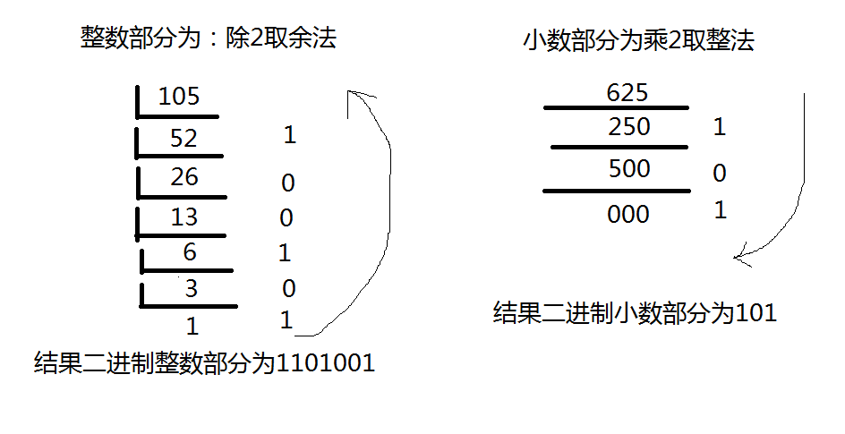
1.2 计算机运算基础

Slide 4
数制转换
二进制数转换成八进制数
三位并一位：以小数点为基准，整数部分从右到左，小数部分从左到右，每三位一组，不足三位添0补足,然后把每组的三位二进制数按权展开后相加，得到相应的一位八进制数码，再按权的顺序连接即得相应的八进制数。
例如：(1011100.00101011)₂=(?)₈
(001,011,100.001,010,110)₂=(134.126)₈ 1 3 4 . 1 2 6

Slide 5
数制转换
八进制数转换成二进制数
一位拆三位：将每一位八进制数写成对应的三位二进制数，然后按权连接即可。
例如： (123.67)₈=(?)₂
1 2 3 . 6 7 (八进制)
001,010,011.110111 (二进制)
(123.67)₈=(1010011.110111)₂

Slide 6
数制转换
二进制数转换成十六进制数
四位并一位：以小数点为基准，整数部分从右到左，小数部分从左到右，每四位一组，不足四位添0补足,然后把每组的四位二进制数按权展开后相加，得到相应的一位十六进制数码，再按权的顺序连接即得相应的十六进制数。
例如：(1011110.00011)₂=(?)₁₆
(0101,1110.0001,1000)₂=(?)₁₆
5 E . 1 8

Slide 7

数制转换
十六进制数转换成二进制数
一位拆四位：把一位十六进制数写成对应的四位二进制数，然后按权连接即可。
例如：(123.EF)₁₆=(?)₂
1 2 3 . E F (十六进制)
0001,0010,0011.1110,1111 (二进制)
(123.EF)₁₆=(100100011.11101111)₂
十进制数：512D或512 二进制数：1011B
八进制数：127Q 十六进制：A8H

Slide 8
存储单位及地址
1.位(bit，b)
位是计算机存储数据的最小单位，一个二进制位只能表示两种状态，如0、1。
2.字节(Byte，B)
字节是数据处理的基本单位，一个字节是由八位二进制数组成。
1Byte=8bit → 01000001
3.字(Word)
字是CPU通过数据总线一次存取、加工和传送数据的长度。

Slide 9
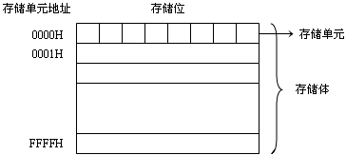
存储器容量大小的单位
存储器容量大小的单位：KB、MB、GB、TB
1KB＝2¹⁰＝1024B 1MB＝2²⁰＝1024×1024＝1048576B 1GB＝2³⁰＝1024×1024×1024B 1TB＝2⁴⁰＝1024×1024×1024×1024B
存储体结构：

Slide 10
数值型数据表示
原码、反码和补码
⑴原码
规定：用符号位和数值位表示一个带符号数
正数符号→0，负数符号→1
例如：求二进制数+10011，-10011的原码。
[+10011]_{原}＝00010011
[-10011]_{原}＝10010011
又如：求十进制数+65，-66的原码。

Slide 11
数值型数据表示
⑵反码
规定：正数的反码与原码相同，负数的反码是对该数的原码除符号位外各位取反。
例如：求二进制数+10011，-10011的反码。
[+10011]_{反}＝00010011
[-10011]_{反}＝11101100
零的反码形式有两种：
[+0]_{反}＝00000000
[-0]_{反}＝11111111
任意数的反码的反码即是原码本身

Slide 12
数值型数据表示
⑶补码
规定：正数的补码与原码相同，负数的补码是对该数的原码除符号位外各位取反，末位加1.
例如：求二进制数+10011，-10011的反码。
[+10011]_{补}＝00010011
[-10011]_{补}＝11101101
零的原码形式有两种：
[+0]_{补}＝00000000
[-0]_{补}＝00000000
任意数的补码的补码即是原码本身

Slide 13
数值型数据表示
补码表示数的范围：
8位：-128～+127
16位：-32768～+32767
引入补码后，减法运算可转换为加法运算。
[X+Y]_{补}＝[X]_{补}+[Y]_{补}
[X-Y]_{补}＝[X+(-Y)]_{补}＝[X]_{补}+[-Y]_{补}

Slide 14
数值型数据表示
例如：用补码计算十进制数 35-65＝?
目前计算机中加减法基本采用补码运算。
解： [35]_{补} =00100011B;
[-65]=11000001B; [-65]_{反码} =10111110B
[-65]_{补} =10111111B
[X-Y]_{补}＝[X+(-Y)]_{补}＝[X]_{补}+[-Y]_{补}
[35-65]_{补}=[35]_{补}+[-65]_{补}
= 00100011B+10111111B=11100010B
将结果补码11100010B减1数值位取反得到结果：
10011110B.即十进制-30

Slide 15
ASCII码：7位→128种
高三位
b₆b₅b₄
ASCII码表(7位)
低四位
b₃b₂b₁b₀

Slide 16
汉子编码
又如：“中国”→汉字机内码＝？
汉字 | 区位码 | 汉字国标码 | 汉字机内码
中 | 5448 | 8680=5650H | D6D0H
国 | 2590 | 57122=397AH | B9FAH

Slide 17
汉字字形码及存储空间
例如：把一个方块横向和纵向都分为16格。若用1表示黑点，用0表示白点，则16×16的点阵汉字可用256位二进制数来表示，占用32B。
汉字“宝”的16×16点阵数字化信息：
02H 00H 01H 04H 7FH FEH
40H 04H 80H 08H 00H 00H
3FH F8H 01H 00H 01H 00H
1FH F0H 01H 00H 01H 40H
01H 20H 01H 20H 7FH FCH
00H 00H

Slide 18
图像存储空间计算
颜色深度：
数据量＝图像分辨率×颜色深度/8(B)
[例题]一幅640×480的真彩色图像（，未压缩的图像数据量是多少？
640×480×24/8＝921600B＝900KB
R、G、B各8位，共24位.
FHD:1920X1080

Slide 19
声音及存储空间
声音数字化三要素：采样频率、量化位数，声道数
数据量＝采样频率×量化位数 ×声道数× 时间/8B
采样频率 (kHz) | 量化位数 (bit) | 数据量(KB/s)
 |  | 单声道 | 立体声
11.025 | 8 | 10.77 | 21.53
 | 16 | 21.53 | 43.07
22.05 | 8 | 21.53 | 43.07
 | 16 | 43.07 | 86.13
44.1 | 8 | 43.07 | 86.13
 | 16 | 86.13 | 172.27

Slide 20
P=NP?问题
P类问题：多项式时间内可解决的问题类。由确定型图灵机在多项式时间内可解的一切判定问题所组成的集合。
P类问题包含了大量的已知自然问题，如计算最大公约数、计算π值、排序问题、二维匹配问题等。
NP类问题：是多项式时间可验证的问题类。由非确定型图灵机在多项式时间内可计算的判定问题所组成的集合。
如果NP=P，那么NP类的问题都将能计算。也就是说，如果一个问题的潜在解答可以在多项式时间内被证实或证伪，则该问题属于NP。NP类问题数量巨大，如完全子图问题、图的着色问题、汉密尔顿回路问题、以及旅行销售员问题等。

Slide 21

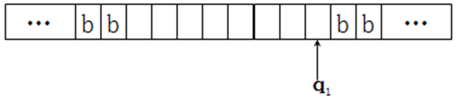
图灵机:例题
假设：用8位二进制数表示的自然数(0～255)，作加2操作，请设计其图灵机五元组指令集。
[解] 假设：b表示空格，q₁表示机器的初始状态，q₃表示机器的结束状态
加2操作的五元组指令集为：q₁00Lq₂（1分）
q₁11Lq₂（1分）
q₂10Lq₂（1分）
q₂01Lq₃（1分）
q₂bbNq₃（1分）

Slide 22
冯·诺依曼机的特点
冯·诺依曼机的特点
①机器以运算器为中心，输入、输出设备与存储器之间的数据传送都要经过运算器。
②采用存储程序原理。
③指令是由操作码和地址码组成。
④数据以二进制表示，并采用二进制运算。
⑤硬件与软件完全分开，硬件在结构和功能上是不变的，完全靠编制软件来适应用户需要。

Slide 23
算法定义、特征、算法描述语言
算法定义和特征
定义：算法是解某一特定问题的一组有穷规则的集合。
算法的特征
确定性：执行的每一个动作都是清晰的、无歧义的；
有穷性：必须在有限步骤内终止；
输 入：有0个或多个输入，算法的初始值；
输 出：有一个或多个输出，算法的计算结果；
可行性：每一个操作都可以通过有限次基本运算实现。
算法描述语言：自然语言、流程图、伪代码、程序语言
Notes:
计算机是一种能对各种信息进行高速处理的工具或电子机器，是20世纪人类最伟大的科技发明之一。人类历史上以往所创造的任何工具或机器都是人类器官的延伸，用于弥补人类体力劳动的不足。例如：一切交通工具都是人腿的延伸，一切机床或工具都是人手的延伸，望远镜、显微镜和电视是人眼的延伸，电话、无线电和卫星通信又是人耳的延伸。而计算机是人类思维器官——大脑的延伸。由于大脑是指挥人体各器官的中枢，因此计算机的问世极大地提高和扩充了人类脑力劳动的效能，开辟了人类智力解放的新纪元。
对上述定义要强调两点：
①不要单纯从字面上理解“计算机”一词。要知道它不仅仅是个计算工具，还应更深刻认识到它是一个信息处理机。有了这一认识，才可能理解计算机为什么能在现代信息社会中掀起一场新技术革命。
②计算机虽然称为“机”，但是它不同于其它任何机器，它具有存储功能，能存储程序，无需人工直接干预，按程序的引导自动存取和处理数据，输出人们所期望的信息。这也是“计算机”与“计算器”的本质区别。

Slide 24
穷举算法
穷举算法：指在问题的解空间范围内逐一测试，找出问题的解。
应用
国王的婚姻中国王使用的算法
旅行商问题的逐条路线计算
密码学中的暴力破解法
图论中四色定理的证明
百鸡问题
Notes:
计算机是一种能对各种信息进行高速处理的工具或电子机器，是20世纪人类最伟大的科技发明之一。人类历史上以往所创造的任何工具或机器都是人类器官的延伸，用于弥补人类体力劳动的不足。例如：一切交通工具都是人腿的延伸，一切机床或工具都是人手的延伸，望远镜、显微镜和电视是人眼的延伸，电话、无线电和卫星通信又是人耳的延伸。而计算机是人类思维器官——大脑的延伸。由于大脑是指挥人体各器官的中枢，因此计算机的问世极大地提高和扩充了人类脑力劳动的效能，开辟了人类智力解放的新纪元。
对上述定义要强调两点：
①不要单纯从字面上理解“计算机”一词。要知道它不仅仅是个计算工具，还应更深刻认识到它是一个信息处理机。有了这一认识，才可能理解计算机为什么能在现代信息社会中掀起一场新技术革命。
②计算机虽然称为“机”，但是它不同于其它任何机器，它具有存储功能，能存储程序，无需人工直接干预，按程序的引导自动存取和处理数据，输出人们所期望的信息。这也是“计算机”与“计算器”的本质区别。

Slide 25
回溯算法
回溯算法：本质上是一种穷举法，在问题的解空间中系统地搜索问题解。搜索过程中，能进则进，不能进则退回来，换一条路再试，通过此种方式，提高搜索效率，减少不必要的测试。
应用
迷宫问题
搜索引擎中的下载
八皇后问题
Notes:
计算机是一种能对各种信息进行高速处理的工具或电子机器，是20世纪人类最伟大的科技发明之一。人类历史上以往所创造的任何工具或机器都是人类器官的延伸，用于弥补人类体力劳动的不足。例如：一切交通工具都是人腿的延伸，一切机床或工具都是人手的延伸，望远镜、显微镜和电视是人眼的延伸，电话、无线电和卫星通信又是人耳的延伸。而计算机是人类思维器官——大脑的延伸。由于大脑是指挥人体各器官的中枢，因此计算机的问世极大地提高和扩充了人类脑力劳动的效能，开辟了人类智力解放的新纪元。
对上述定义要强调两点：
①不要单纯从字面上理解“计算机”一词。要知道它不仅仅是个计算工具，还应更深刻认识到它是一个信息处理机。有了这一认识，才可能理解计算机为什么能在现代信息社会中掀起一场新技术革命。
②计算机虽然称为“机”，但是它不同于其它任何机器，它具有存储功能，能存储程序，无需人工直接干预，按程序的引导自动存取和处理数据，输出人们所期望的信息。这也是“计算机”与“计算器”的本质区别。

Slide 26
递归算法
递归算法：是直接或间接地调用自身的算法。它的另一种定义是，用自己的简单情况，定义自己。
应用
欧几里得算法
德罗斯特效应（Droste Effect）
Fibnoacci数列
Notes:
计算机是一种能对各种信息进行高速处理的工具或电子机器，是20世纪人类最伟大的科技发明之一。人类历史上以往所创造的任何工具或机器都是人类器官的延伸，用于弥补人类体力劳动的不足。例如：一切交通工具都是人腿的延伸，一切机床或工具都是人手的延伸，望远镜、显微镜和电视是人眼的延伸，电话、无线电和卫星通信又是人耳的延伸。而计算机是人类思维器官——大脑的延伸。由于大脑是指挥人体各器官的中枢，因此计算机的问世极大地提高和扩充了人类脑力劳动的效能，开辟了人类智力解放的新纪元。
对上述定义要强调两点：
①不要单纯从字面上理解“计算机”一词。要知道它不仅仅是个计算工具，还应更深刻认识到它是一个信息处理机。有了这一认识，才可能理解计算机为什么能在现代信息社会中掀起一场新技术革命。
②计算机虽然称为“机”，但是它不同于其它任何机器，它具有存储功能，能存储程序，无需人工直接干预，按程序的引导自动存取和处理数据，输出人们所期望的信息。这也是“计算机”与“计算器”的本质区别。

Slide 27
分治法
分治法：将原问题分解为小规模子问题->
求解子问题->
子问题解合并
应用
广泛用于组织管理和军事等领域
二分查找
分公司设立、竞赛的赛制
第一章国王的婚姻中宰相的策略
Google的MapReduce
Notes:
各种大型体育赛事通常分为初赛和决赛，世界杯足球赛要从报名参赛的200多支球队中选出成绩最好的32支球队，难度很大，成本也高。因此通过分区预选赛选出成绩最好的32支球队进入决赛圈，通过使用分治思想降低了难度和复杂度。
学校选拨学生参加国家级竞赛：学院内部->校级竞赛->全国

Slide 28
贪心算法
贪心算法：待求解问题分解成若干个子问题进行分步求解，且每一步总是做出当前最好选择，即得到局部最优解，由这一系列的局部最优解构成问题的解。
应用
货币支付
田忌赛马
电缆铺设
大学生选修学分
Notes:
收银员也会贪心选择从大额货币开始支付。

